Slide 1
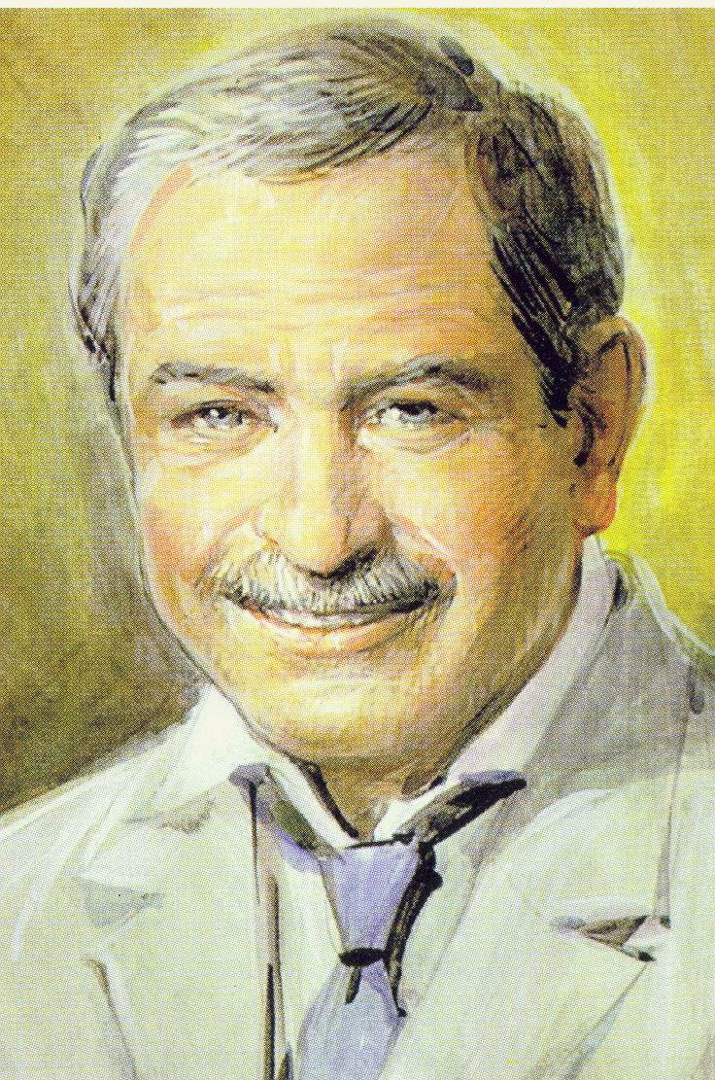
CANTATA
AD ARTÉMIDE ZATTI
BRAVO ZATTI !
Notes:
1

Slide 2
Per la vita povera
di consacrato
abitata dall’infanzia
fino a morte

Slide 3
Per l’umiltà
riflessa nel bisogno
di farsi da parte
perché altri siano al centro

Slide 4
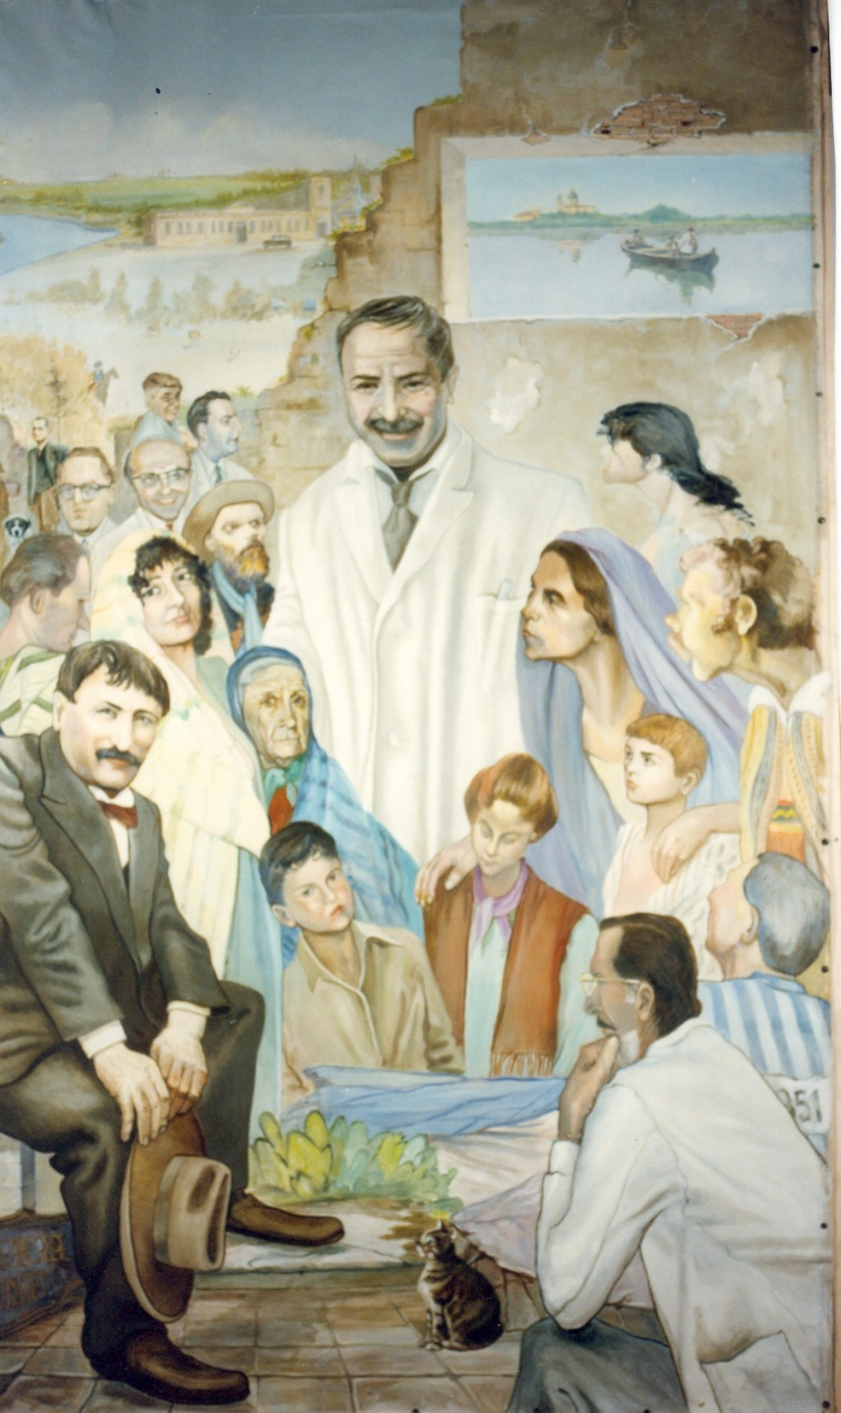
CANTATA
AD ARTÉMIDE ZATTI

Slide 5
Per la Salesianità
Riverberata nel amore a Don Bosco,
nell’ottimismo
nel candido umorismo

Slide 6
Per la semplicità
visibile-trasparente -vera del più frugale stile di vita.

Slide 7
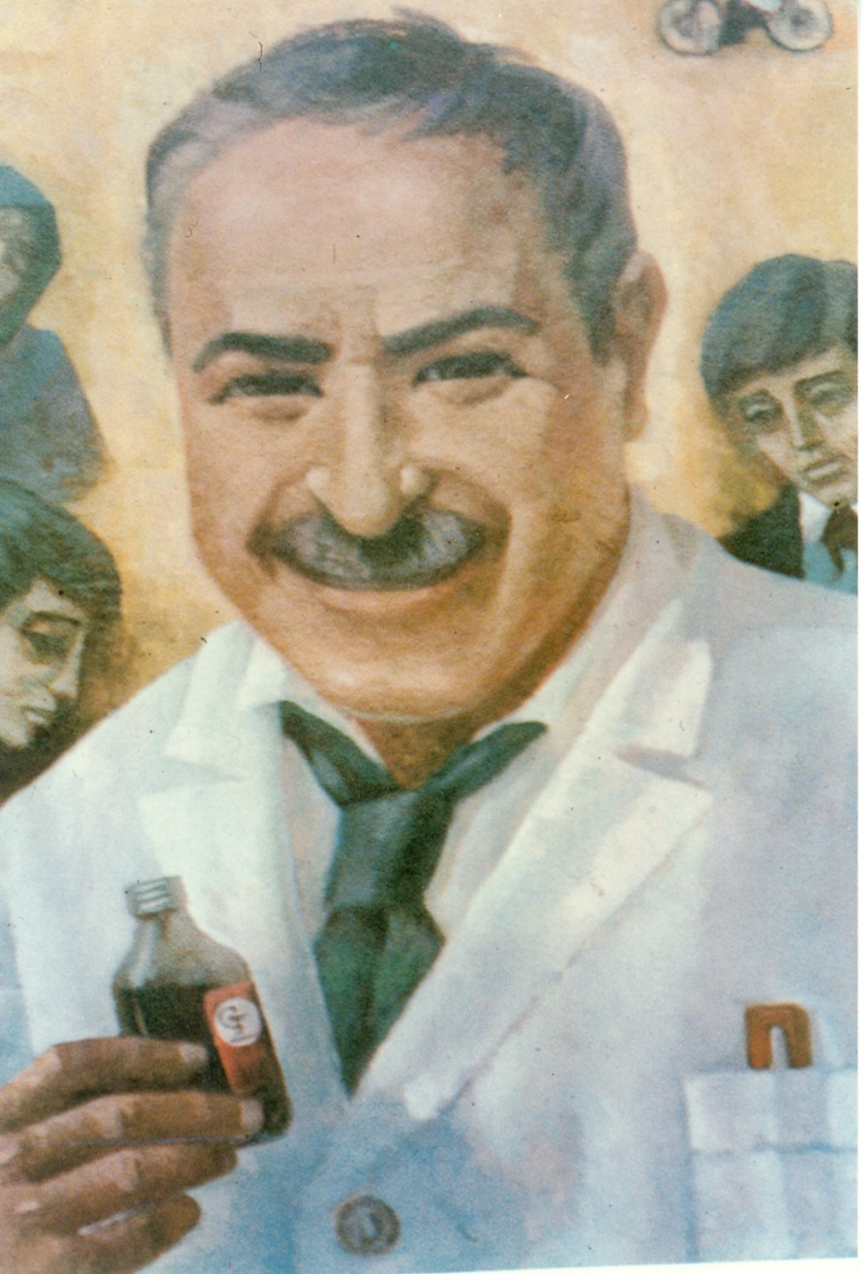
CANTATA
AD ARTÉMIDE ZATTI

Slide 8
Per il sì alla storia
di emigrato e alla lotta
che alleggerisce la pena
ai senza tetto ai miseri

Slide 9
Per il cuore aperto
che tutti ospita
e tutti accetta, e la sorte sceglie dei senza sorte.

Slide 10
CANTATA
AD ARTÉMIDE ZATTI

Slide 11
Per lo sforzo lungo
di professionalità
bianco camice
pronto a servire

Slide 12
Per l'animo mite
solerte l'occhio
cuore che abbraccia
la sofferenza

Slide 13
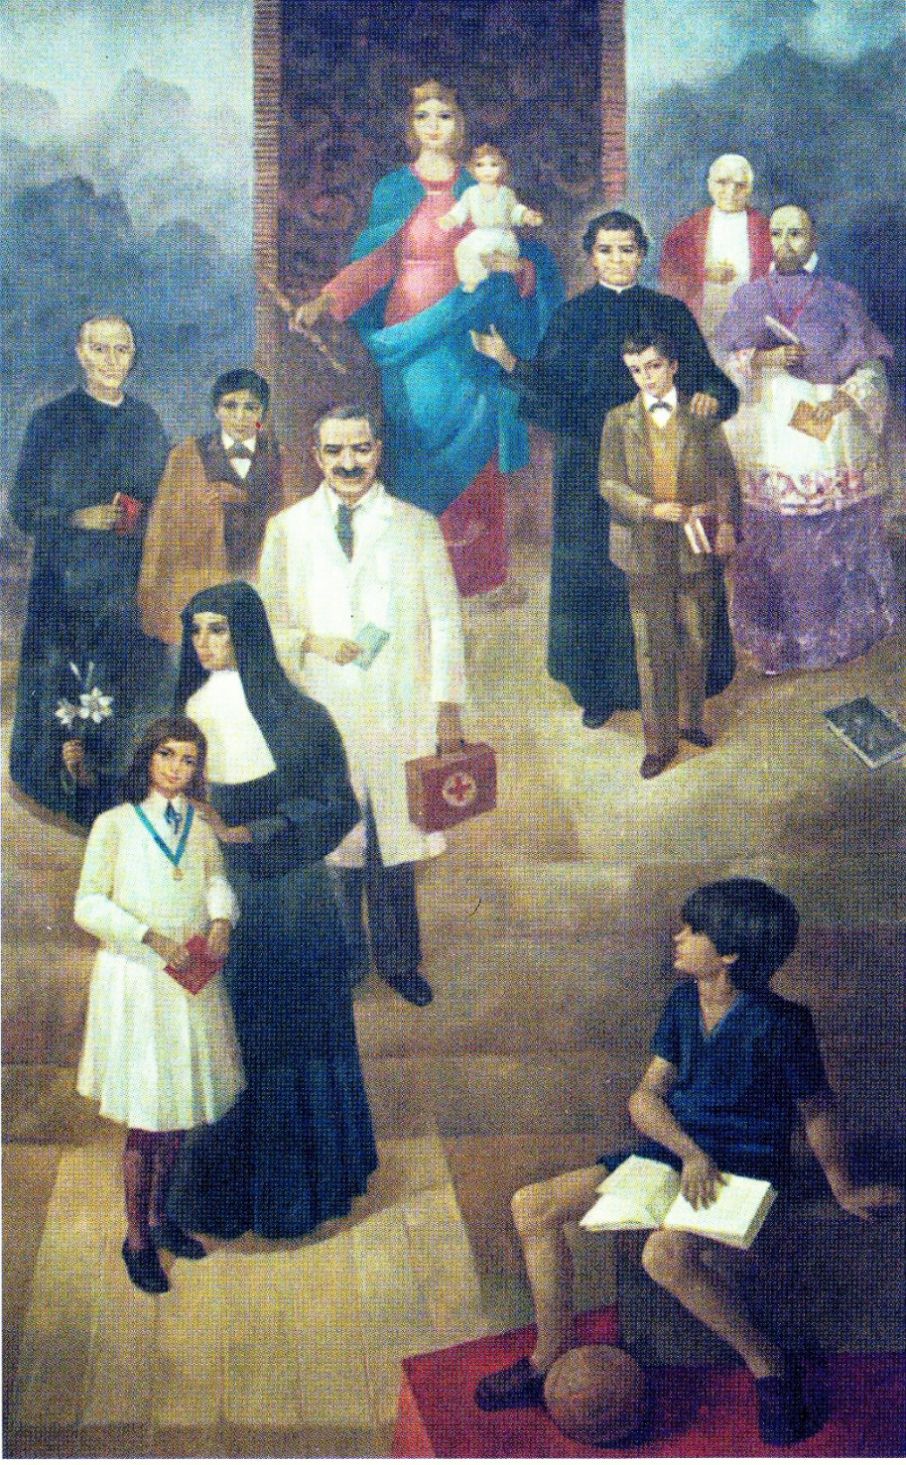
CANTATA
AD ARTÉMIDE ZATTI

Slide 14
Per la generosità
Per la passione
di darsi più del dovere
oltre il dovere…

Slide 15
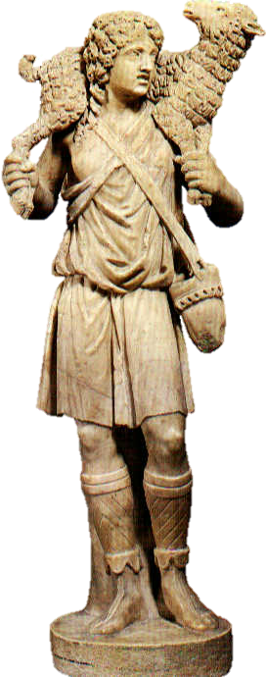
Per essere il Buon Pastore
del vasto gregge di Dio.

Slide 16
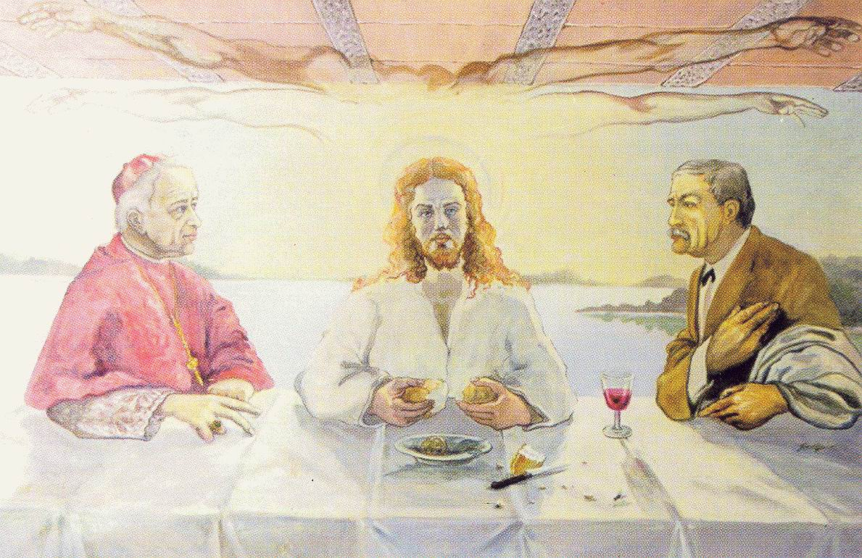
SIGNORE, GRAZIE
CHE CE L’HAI DONATO!

Slide 17
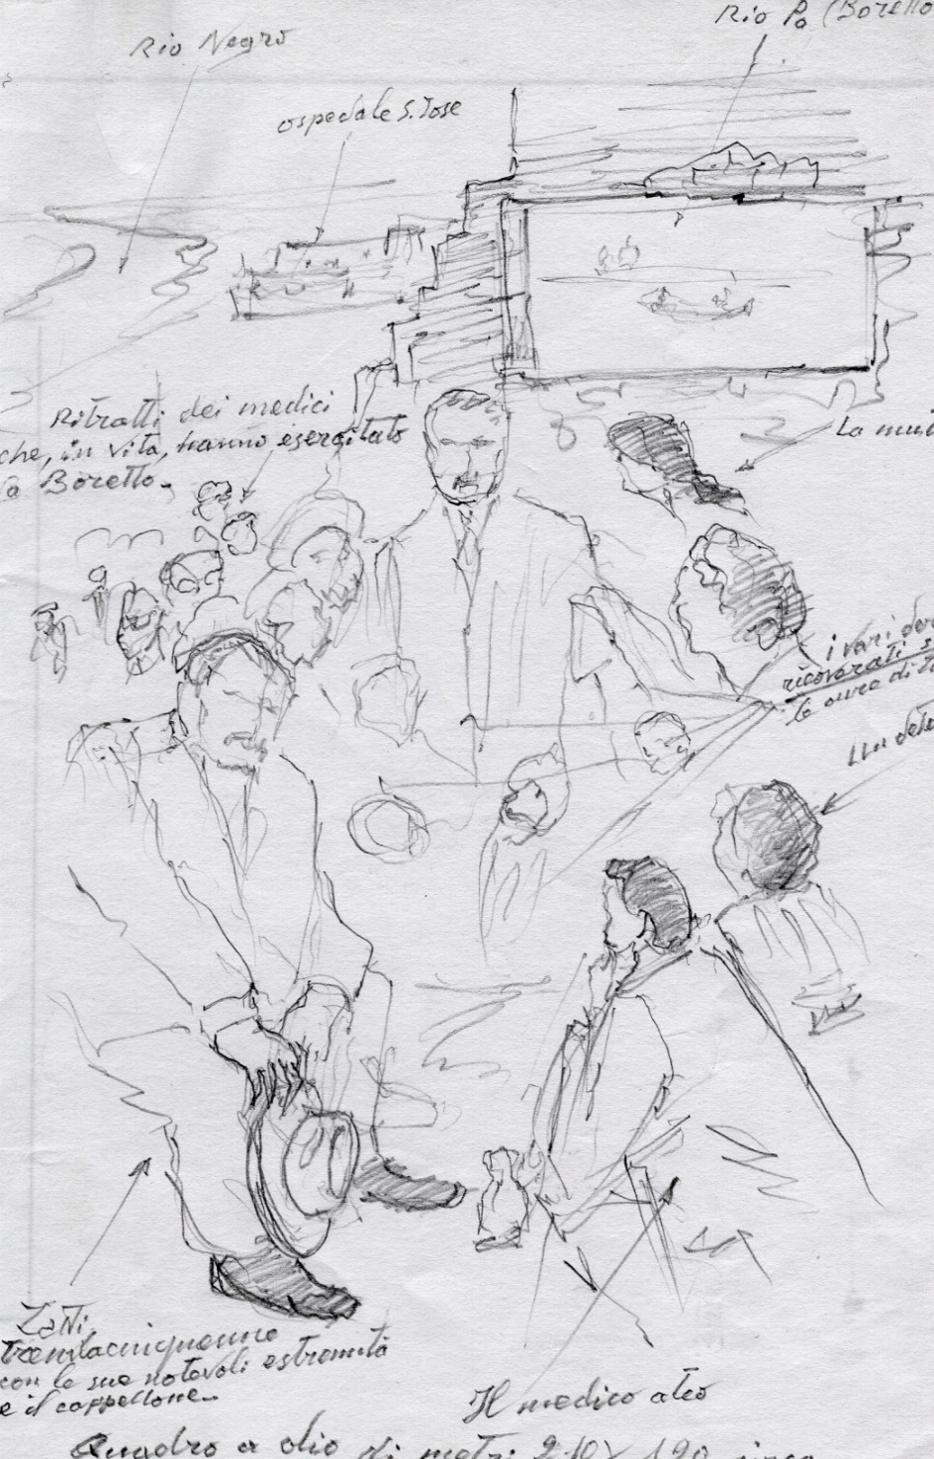

Slide 18
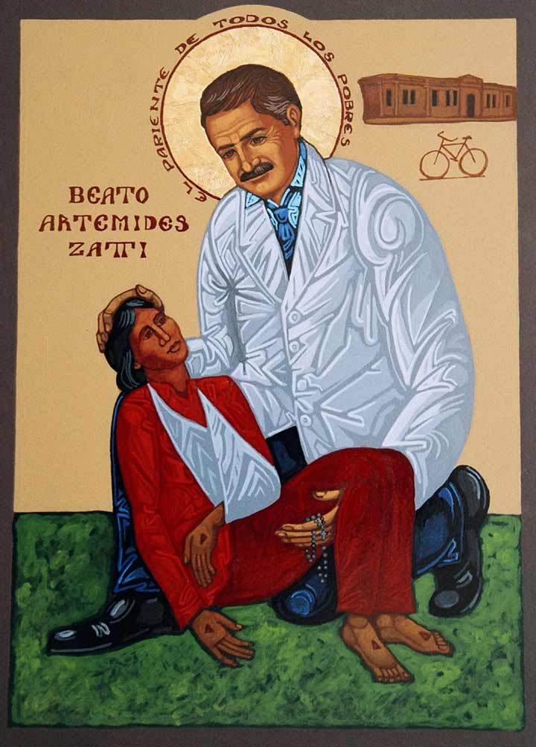
Grazie ZATTI !

